Slide 1
Классификация галактик

Slide 2
Галактикой называется большая система из звезд, межзвездного газа, пыли, темной материи и, возможно, темной энергии, связанная силами гравитационного взаимодействия. Количество звезд и размеры галактик могут быть различными. Как правило галактики содержат от нескольких миллионов до нескольких триллионов (1 000 000 000 000) звезд. Кроме обычных звезд и межзвездной среды галактики также содержат различные туманности. Размеры галактик от нескольких тысяч до нескольких сотен тысяч световых лет. А расстояние между галактиками достигает миллионов световых лет.

Slide 3
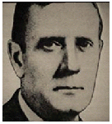
История…
Первую классификацию галактик разработал Эдвин Пауэл Хаббл, американский астроном в далёком 1925 г. Классификация оказалась столь удачной, что с незначительными изменениями, сделанными самим Хабблом в 1936 г.,
используется астрономами
всего мира и сегодня.

Slide 4
Виды галактик:
эллиптические(E),
линзообразные(S0),
обычные спиральные(S),
пересеченные спиральные(SB),
неправильные (Ir).

Slide 6
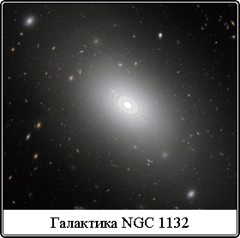
Эллиптические галактики

Slide 7
Эллиптические галактики составляют 25% от общего числа галактик. Они выглядят как нерезкий круг или эллипс, яркость которого быстро уменьшается от центра к периферии. По форме эллиптические галактики очень разнообразны: бывают как шаровые, так и очень сплюснутые. В связи с этим они подразделены на 8 подклассов – от Е0 (шаровая форма, сжатие отсутствует) до Е7 (наибольшее сжатие).
Это наиболее простые по структуре галактики. Состоят, преимущественно, из старых звезд. Холодного газа, как и космической пыли в них почти нет, наиболее массивные галактики заполнены очень разреженным горячим газом с температурой более 1 000 000 К, поэтому цвет этих галактик красноватый. Вращение обнаружено лишь у наиболее сжатых из эллиптических галактик. Примером эллиптической галактики служит галактика в созвездии Девы.

Slide 11
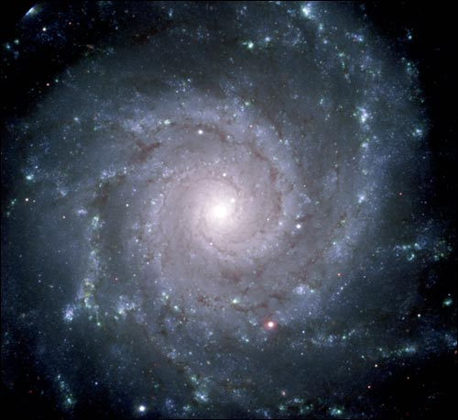
Спиральные галактики

Slide 12
Спиральные галактики – составляют около 50 % всех наблюдаемых галактик. Большая часть звезд галактики занимает линзообразный объем (галактический диск). На галактическом диске заметен спиральный узор из двух или более закрученных в одну сторону ветвей или рукавов, выходящих из центра галактики. Различаются два типа спиралей. У одних, подобных нашей Галактике и обозначаемых SA или S, спиральные ветви выходят непосредственно из центрального уплотнения. У других они начинаются у концов продолговатого образования, в центре которого находится овальное уплотнение. Создается впечатление, что две спиральные ветви соединены перемычкой, почему такие галактики и называются пересеченными спиралями; они обозначаются символом SB.

Slide 13
Спиральные галактики различаются степенью развитости своей спиральной структуры, что в классификации отмечается добавлением к символам S (или SA) и SB букв а, b,с.
У галактик Sa и SBa основное число звезд сосредоточено в центральном сгущении, а спиральные ветви слабо выражены, или даже только намечаются. У галактик Sb и SBb ветви достаточно развиты. В галактиках Sc и SBc основное число звезд содержится в сильно развитых и часто разбросанных ветвях, а центральное сгущение имеет небольшие размер

Slide 14
Рукава спиральных галактик имеют голубоватый цвет, так как в них присутствует много молодых гигантских звезд. Эти звезды возбуждают свечение диффузных газовых туманностей, разбросанных вместе с пылевыми облаками вдоль спиральных ветвей. Цвет центральных сгущений – красновато- желтый, свидетельствующий о том, что они состоят в основном из звезд спектральных классов G, K и M. Все спиральные галактики вращаются со значительными скоростями, поэтому звезды, пыль и газы сосредоточены у них в узком диске.
Обилие газовых и пылевых облаков и присутствие ярких голубых гигантов спектральных классов О и В говорит об активных процессах звёздообразования, происходящих в спиральных рукавах этих галактик.

Slide 18
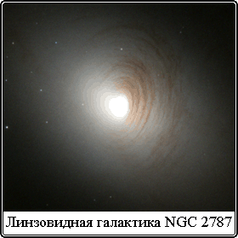
Линзообразные галактики

Slide 19
Промежуточным типом между спиральной и эллиптической галактиками является линзовидная галактика типа SB0. У галактик этого типа яркое центральное сгущение (балдж) сильно сжато и похоже на линзу, а ветви отсутствуют или очень слабо прослеживаются.
Состоят галактики из старых звёзд- гигантов, поэтому и цвет их – красноватый.
Две три линзовидных галактик, подобно эллиптическим, не содержат газа, в одной трети содержание газа такое же как у спиральных галактик.

Slide 23
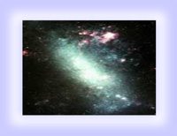
Неправильные галактики

Slide 24
Неправильные галактики - это галактики неправильного вида, без ядра и без какой-либо общей структуры. Состоят из молодых звезд, содержат много межзвездного газа: от 10 до 50% общей массы галактики. Несмотря на всё их разнообразие, неправильные галактики можно разбить на два основных подкласса: галактики типа Большого Магелланова Облака и голубые компактные галактики. У первых имеется небольшое ядро и зачатки спиральных ветвей, часто с перемычкой. Они похожи на слабо проэволюционировавшие спиральные галактики.

